Slide 1
Attention 加速器 RTL IP 原型
数字组 固定规模 S=8, d=4 · 纯整数定点实现
答辩人：陈科言
2026年 10月 12日

Slide 2
任务与目标
▪ 输入：Q[1,4]、K[8,4]、V[8,4]，均为 8-bit 有符号整数
▪ 输出：O[1,4]，8-bit 有符号整数（round 后）
▪ 计算流程（5 步）：
– score = Q·K：8 个点积（组合逻辑 dot_tok）
– x_max = max(score)：找最大值
– weight = exp(score − x_max)：指数查找表 LUT
– L = Σweight；ACC = Σ(weight·V)：定点累加
– O = round(ACC / L)：除法归一化
▪ 交付：RTL 源码 + Testbench + 仿真脚本 + 设计报告 + ppt

Slide 3
设计难点
▪ exp 是超越函数，硬件不能直接算 → 指数查找表 LUT
▪ exp 直接算会溢出 → 先减 x_max（数值稳定，考核要求的结构）
▪ 权重是小数，硬件没有浮点单元 → 定点整数 weight = exp(·)×16，到最后算O时除法能抵消之前乘的16相消
▪ 除法没有现成器件 → 反复减法实现 round(ACC / L)

Slide 4
算法与定点化
▪ 定点公式：W = round(exp(−m)·16)，m = x_max − score ≥ 0
▪ 输出：O = round( Σ(W·V) / ΣW )，×16 在分子分母中相消，结果与浮点一致
▪ 指数查找表 LUT（只存 4 个非零项）：
m | 0 | 1 | 2 | 3 | ≥4
weight(W) | 16 | 6 | 2 | 1 | 0
▪ 位宽（中间放宽、出口钳位）：score 20 / x_max 20 / weight 8 / L 16 / acc 28 / o_buf 8

Slide 5
顶层架构
▪ 接口时序：q_valid×4 → kv_valid×32 → 计算 → out_valid×4 + done
▪ 输入握手：start 启动；q_valid / kv_valid 送数据；data_ready 表示可接收
▪ 存储：q_buf、k_buf、v_buf、score、weight、acc、o_buf
▪ 点积 dot_tok：组合逻辑一个周期算完 4 维乘加（$signed() 就地解释）

Slide 6
位宽设计
信号 | 位宽 | 范围 / 说明
Q/K/V | 8 | 有符号，[-128,127]
score | 20（8+8+2+余2） | 4×（8×8 乘积之和），max
x_max | 20 | 有符号
W(weight) | 8（16即5位无符号 5+余3） | 无符号，≤ 16
L | 16（5+3+余8） | Σ W ≤ 8×16 = 128
ACC | 28（8+5+3+余12） | Σ W·V，max Σ
O | 8 | 有符号，钳位到 [-128,127]

Slide 7
状态机（9 态 FSM）
▪ 9 状态一拍推一步，计数器控制跳转，非阻塞赋值
状态 | 动作 | 拍数
ST_IDLE | 空闲，等 start | 若干
ST_LOADQ | 装 4 个 Q | 4
ST_LOADKV | 装 8×4 对 K/V | 32
ST_SCORE | 8 个点积 | 8
ST_MAX | 找 x_max | 8
ST_EXP | 查表得 weight | 8
ST_ACC | 累加 L 和 ACC | 8
ST_NORM | 除法归一化（反复减） | 变长
ST_OUT | 吐 4 个结果 | 4

Slide 8
验证方案（Golden Model 对比）
▪ 参考模型：Python Golden Model，与 RTL 同一 LUT、同一套定点规则
▪ 测试向量：44 组（sim/vectors.txt）= 4 定向 + 40 随机
类型 | 数量 | 目的
全零输入 | 1 | 边界：score=0 → x_max=0 → W 全 16 → O=0
单突出 token | 1 | 检验 Softmax 只保留匹配项
全同 K/V | 1 | 检验归一化后回落到该 V
负大动态范围 | 1 | 检验符号与钳位
随机 | 40 | 全分布随机覆盖
▪ 自检 TB：读向量 → 按握手逐拍喂入 → 收集 4 输出 → 逐项比对 → 统计 PASS/FAIL

Slide 9
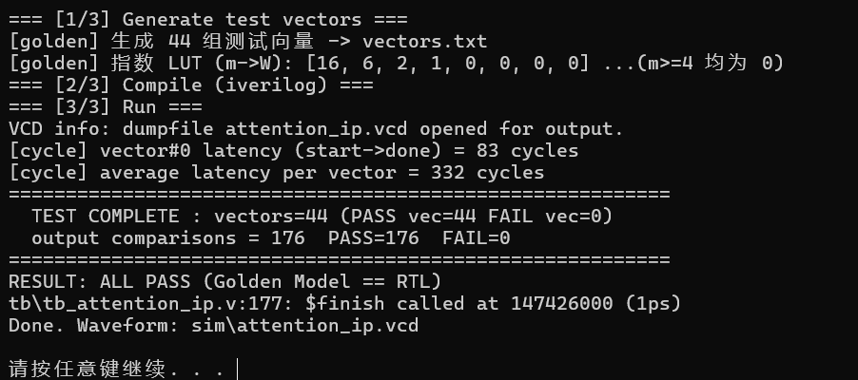
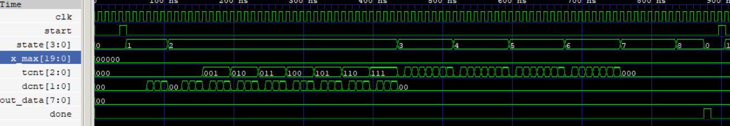
验证结果
▪ 44 组向量全部通过；176 项输出比对 → PASS = 176，FAIL = 0 → ALL PASS
▪ 性能：vector#0（start→done）= 83 周期；44 组平均 = 332 周期（除法为瓶颈）
▪ 波形：sim/attention_ip.vcd，GTKWave 查看 score / x_max / weight 的变化

Slide 10
问题与解决
▪ exp 计算复杂，要算准确要用泰勒展开：不硬算，结果同时×16，使用查表，表格不需太大，最后的O是个比例，最终16会被消，结果不会改变
▪ 除法没有器件 没有现成除法器：反复减法，且用 |ACC| + L/2 预加实现四舍五入

Slide 11
总结与展望
▪ 成果：纯整数定点、零浮点的 Attention 加速单元
▪ 9 状态 FSM 完整覆盖 5 步流程；x_max、exp(score−x_max) 显式实现（符合考核要求）
▪ 44 组向量 / 176 项输出全部通过（ALL PASS）
▪ 展望：流水线化 / 并行 LUT / 固定周期除法（试商法）/ 参数化 S、d
▪ 谢谢观看，恳请各位评委批评指正！

